Slide 1
AquaSOS – Inteligentna Bojka Ratunkowa
Koncepcja bojki zrzucanej z drona wraz z beaconem SAR

Slide 2
Założenia
Każdego roku setki osób giną w wyniku utonięć z powodu braku natychmiastowej asekuracji oraz trudności w szybkim zlokalizowaniu poszkodowanego.
AquaSOS to kompaktowa, inteligentna bojka, która po kontakcie z wodą automatycznie napełnia się gazem, aktywuje oświetlenie ostrzegawcze oraz wysyła swoją dokładną pozycję GPS. Urządzenie może współpracować z systemami lokalizacyjnymi stosowanymi w ratownictwie morskim, takimi jak beacony SAR lub infrastruktura AIS/LoRa, umożliwiając natychmiastowe przekazanie informacji do służb ratunkowych. Dzięki niewielkim rozmiarom i masie AquaSOS może być zrzucana z dronów powietrznych lub wodnych, co pozwala dostarczyć wyporność i oznaczenie miejsca wypadku nawet wtedy, gdy ratownik znajduje się daleko od topielca.
Bojkę można stosować także komercyjnie na statkach i jachtach jako element nowoczesnego, zautomatyzowanego wyposażenia ratunkowego.

Slide 3
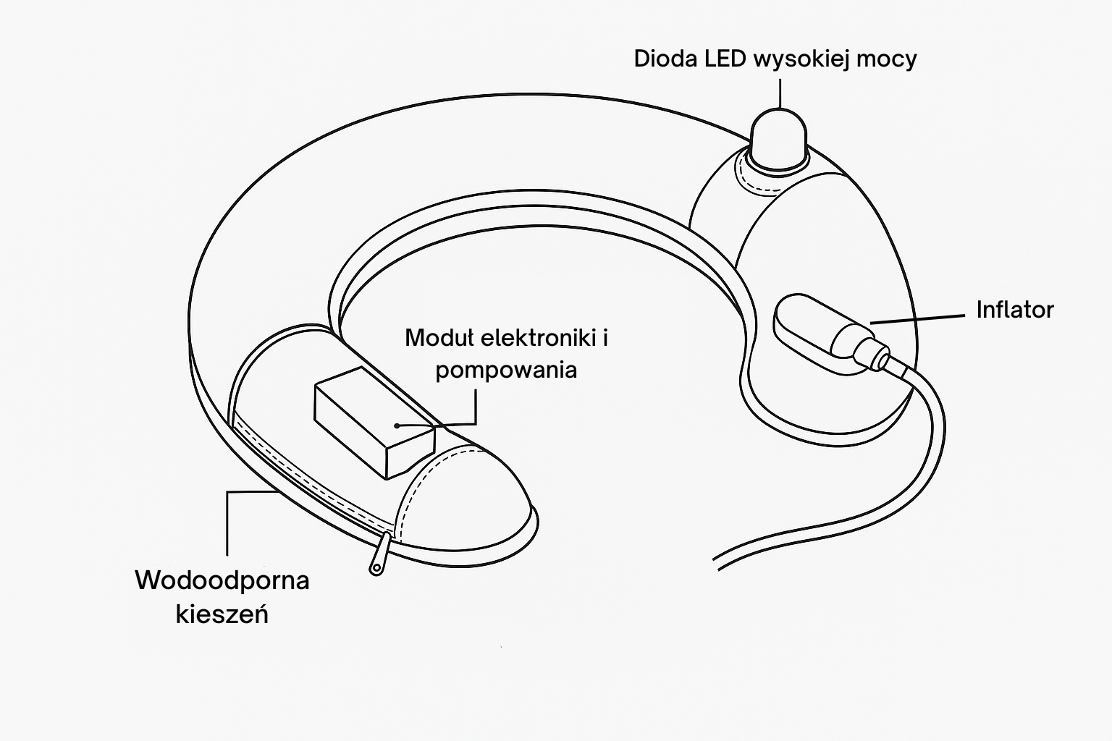
Cel projektu AquaSOS
Projekt zakłada stworzenie kompaktowej bojki o pojemności ok. 15 L i wyporności co najmniej 100 N, która po kontakcie z wodą automatycznie napełnia się CO₂. Po aktywacji uruchamia sygnalizację świetlną oraz moduł GPS wysyłający pozycję do służb ratunkowych lub wskazanego kontaktu. Bojka może współpracować z beaconem SAR, umożliwiając natychmiastowe przekazanie lokalizacji do systemów poszukiwawczo-ratowniczych. Całość jest wodoodporna i zasilana akumulatorem Li-ion, zapewniającym pracę podczas akcji ratunkowej.
Rysunek poglądowy bojki AquaSos. Całość bojki ma się mieścić w wodoodpornej kieszeni. Nie odzwierciedla ostatecznego wyglądu projektu

Slide 4
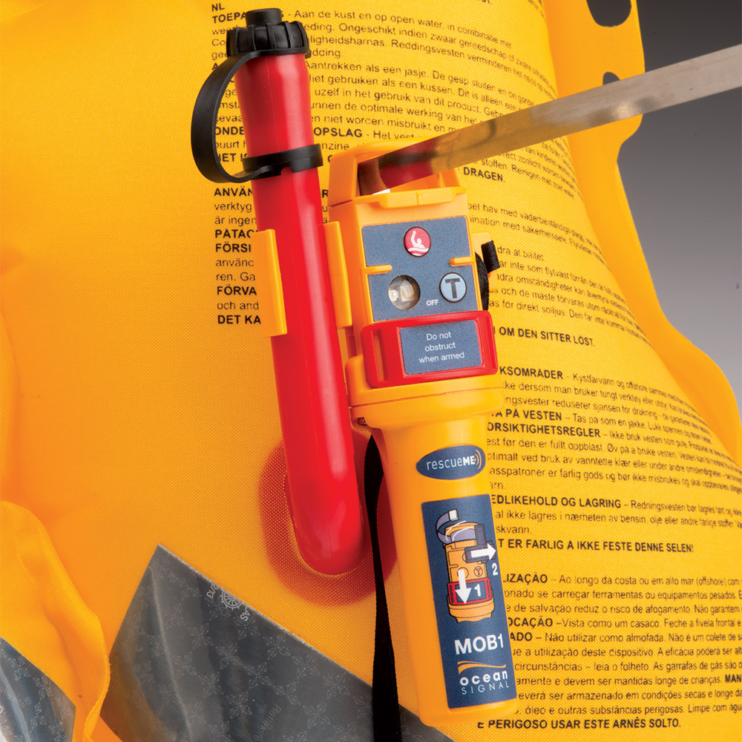
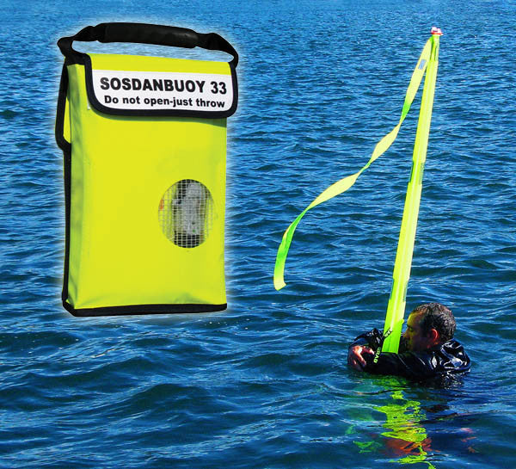
Rozwiązania stosowane w akcjach ratunkowych
SAR beacon to automatyczny nadajnik awaryjny, który po aktywacji wysyła sygnał alarmowy wraz z aktualną pozycją GPS do służb ratunkowych. Umożliwia szybkie wykrycie rozbitka przez jednostki SAR, zwiększając szanse na odnalezienie w trudnych warunkach pogodowych i na dużych akwenach.
SOS Dan Buoy to samorozkładająca się boja sygnalizacyjna używana w akcjach „człowiek za burtą”. Po wrzuceniu do wody natychmiast się ustawia, unosi pionowo i wyposaża rozbitka w widoczny z daleka marker z flagą, światłem i pływakiem, ułatwiając szybkie odnalezienie osoby w trudnych warunkach.

Slide 5
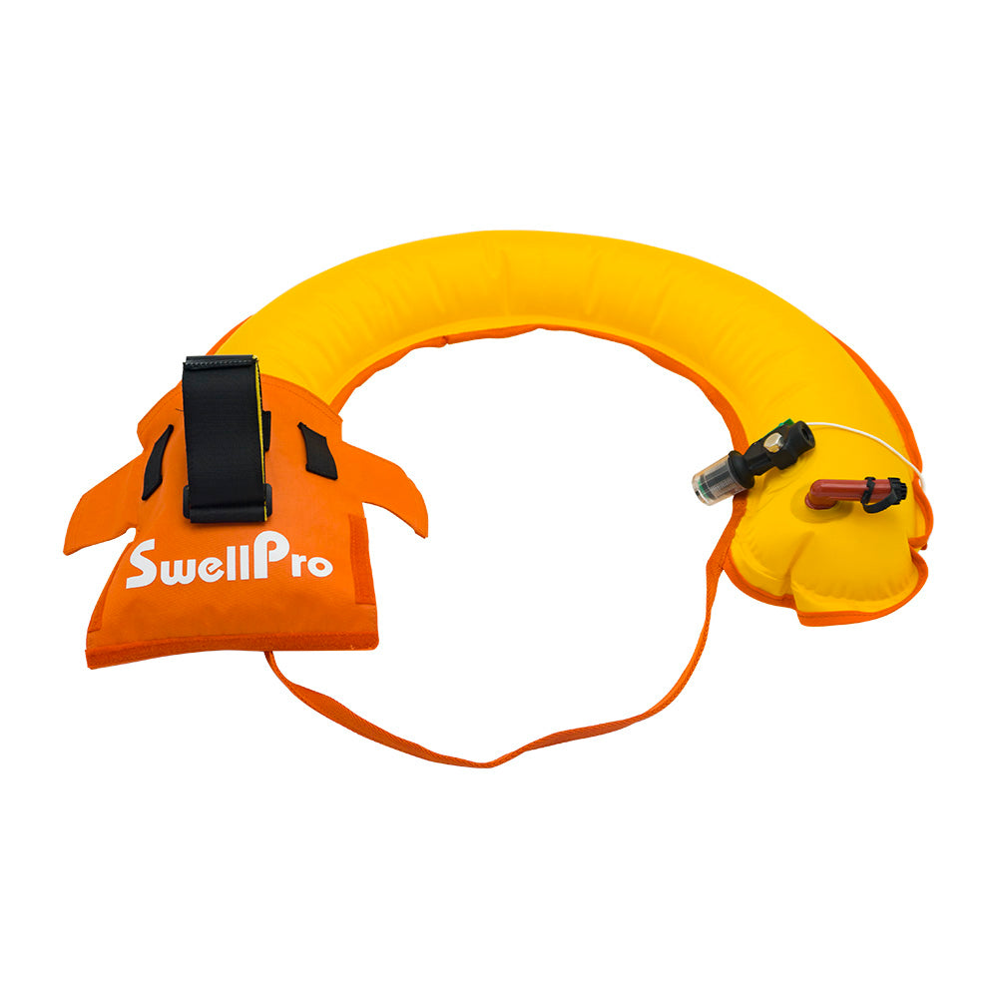
Rozwiązania mechaniczne
Układ mechaniczny ma docelowo składać się z obudowy o stopniu szczelności IP68, wykonanej z tworzywa ABS/PC odpornego na promieniowanie UV oraz uszczelek silikonowych. Obudowa ma znajdować się w wodoodpornym worku/kieszeni. Wychodzący z obudowy mechanizm inflacji zaczepiony będzie do worka wypornościowego o pojemności około 15 litrów, wykonanego ze zgrzewanej folii TPU oraz standardowy nabój CO₂ 33 g. System inflacji oparty jest na aktywatorze hydrostatycznym z możliwością ręcznego uruchomienia (fail-safe).
Komercyjnie dostępna boja LB1 marki SwellPro

Slide 6
Rozwiązania elektroniczne
Część elektroniczna znajdująca się w obudowie obejmuje mikrokontroler niskomocowy STM32, moduł lokalizacyjny GNSS (GPS/GLONASS/Galileo) oraz moduł komunikacyjny LoRaWAN. Dodatkowo zastosowano czujnik zalania, trójosiowy akcelerometr do wykrywania uderzenia o powierzchnię wody, a także niewielką, energooszczędną diodę LED wysokiej jasności z dyfuzorem 360°, przeznaczoną jako sygnalizacja optyczna w nocy. System może zostać rozszerzony o moduł współpracujący z infrastrukturą SAR, taki jak nadajnik AIS MOB lub komunikacja LTE-M/NB-IoT, umożliwiający przekazanie pozycji bezpośrednio do służb ratunkowych. Całość zasilana jest akumulatorem litowo-jonowym 3,4 Ah z układem BMS i ładowaniem przez port USB-C. Cały układ będzie zamontowany na własnej płytce PCB.
Oprogramowanie urządzenia pracuje w trybach czuwania, aktywacji i akcji ratunkowej, zarządzając inflacją, transmisją danych i sygnalizacją świetlną. Transmisja pozycji odbywa się cyklicznie do serwera lub aplikacji mobilnej.

Slide 7
Wstępny Kosztorys
Elektronika
MCU, GNSS, LoRa, czujniki, LED, BMS, akumulator Li-ion
→ ok. 220 – 350 zł
Moduł inflacji
Nabój CO₂ 33 g + inflator hydrostatyczny + osprzęt
→ ok. 200 – 300 zł
Bojka / obudowa / pływak
Worek TPU 15 L, obudowa IP68, uszczelki, elementy montażowe
→ ok. 300 – 500 zł
PCB
Projekt + wytrawianie / wykonanie płytki prototypowej (2 warstwy)
→ ok. 100 – 200 zł
Testy w warunkach rzeczywistych
Wymagany dron do zrzutu boi

